Slide 1
Frames in Unity

Slide 2
Wat is een frame?
In Unity betekent een frame één enkel beeld dat door de game wordt gerenderd en op het scherm wordt weergegeven. Games tonen veel van deze beelden heel snel achter elkaar, waardoor je beweging ziet.

Slide 3
Simpel uitgelegd
Een frame = één afbeelding van de game op een bepaald moment.
De computer berekent en tekent dat beeld.
Daarna wordt meteen het volgende frame gemaakt.
Als een game bijvoorbeeld 60 frames per seconde (FPS) draait:
dan worden 60 losse beelden per seconde getekend.

Slide 4
Wat gebeurt er in één frame?
In één frame doet Unity meestal deze stappen:
Input verwerken toetsenbord, muis, controller.
Game-logica uitvoeren scripts zoals Update() worden uitgevoerd.
Physics berekenen botsingen, zwaartekracht, beweging.
Rendering Unity tekent het beeld (objecten, licht, schaduwen).
Frame tonen op het scherm

Slide 5
Belangrijk in Unity
Update()
wordt één keer per frame uitgevoerd.
Time.deltaTime
de tijd sinds het vorige frame.

Slide 6
Wat is er belangrijk bij frames
Frames bepalen hoe vloeiend een game voelt:
30 FPS → speelbaar maar minder vloeiend
60 FPS → standaard vloeiend
120+ FPS → zeer soepel

Slide 7


Hoe lang duurt 1 frame?
De tijd dat 1 frame duurt noemen wij “Delta t”
Je schrijf het als ∆t
Als je weet hoeveel frames per seconde worden gerenderd, kun je de tijd dat een frame duurt berekenen
Als je weet hoe lang een frame duurt kun je het aantal frames per seconde berekenen
$$\begin{matrix}Δt=\frac{1}{fps}\end{matrix}$$
$$\begin{matrix}fps=\frac{1}{Δt}\end{matrix}$$

Slide 8
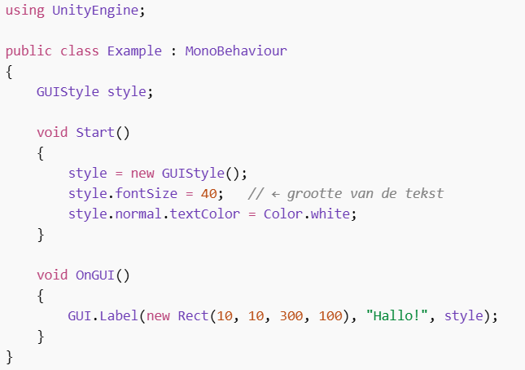
Script om een frame in Unity te tonen

Slide 9
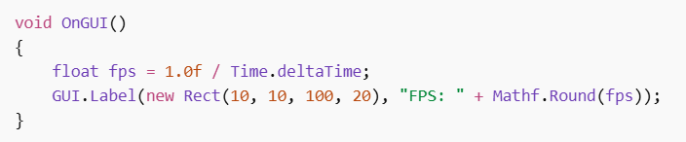
Laat framerate te zien
Gebruik het GUI.Label om de framerate te laten zien

Slide 10
∆t
Maak een screenshot van jouw GUI.Label
Bereken de bijbehorende ∆t het frame waarvan je het screenshot nam

Slide 11
Unity Profiler
Bekijk de video:
https://www.youtube.com/watch?v=xjsqv8nj0cw

